Slide 1
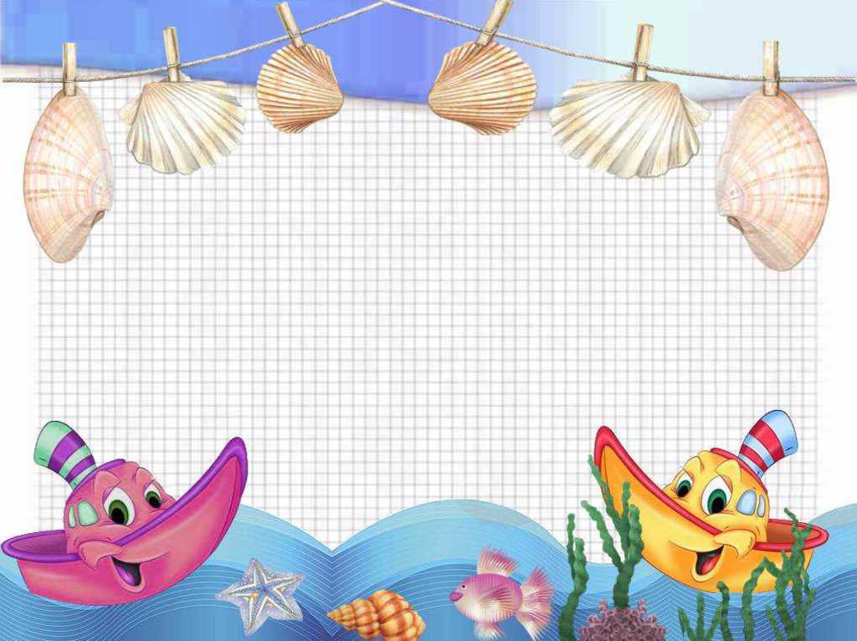
ЛЭПБУК
МАДОУ д/с «Солнечный круг» д/с №3
город Нижний Тагил
по профессиям
КАПИТАН и ПИЛОТ
Составила:
воспитатель Мурзина Е.М.

Slide 2
Цель: Обобщение и систематизация представления о профессиях капитана и пилота.
Задачи:
Повышение познавательного интереса.
Закрепление, расширение и систематизация представлений о профессиях пилот и капитан.
Обогащение и активизация словарного запаса.
Формирование грамматически правильной речи.
Развитие логического мышления.

Slide 3
Преимущество дидактического пособия заключается в следующем:
Интересное и привлекательное оформление для детей.
Возможность использования различных форм организации развивающей работы с детьми (индивидуально, самостоятельно, во взаимодействии со взрослыми).
Осуществление интеграции различных видов детской деятельности.
Мобильность использования и компактность хранения.
Вариативность использования игровых заданий.
Дифференциация образовательной работы с учётом способностей и возможностей детей.

Slide 4
Лицевая сторона лэпбука

Slide 5
Лэпбук внутри:

Slide 6
Первая профессия «ПИЛОТ»

Slide 8
Внутри лэпбука

Slide 9
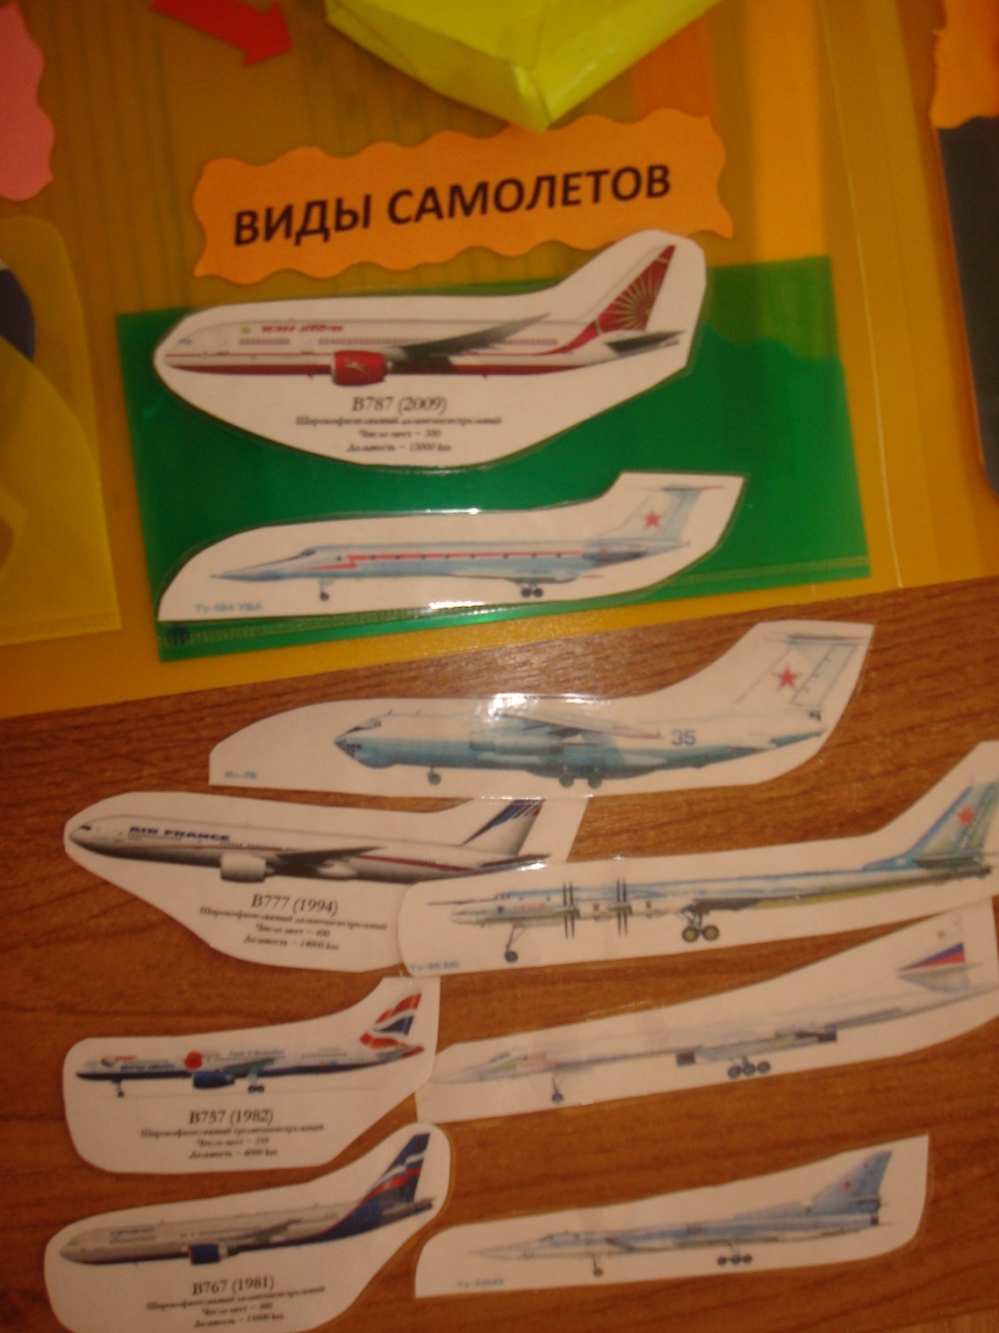

Slide 10
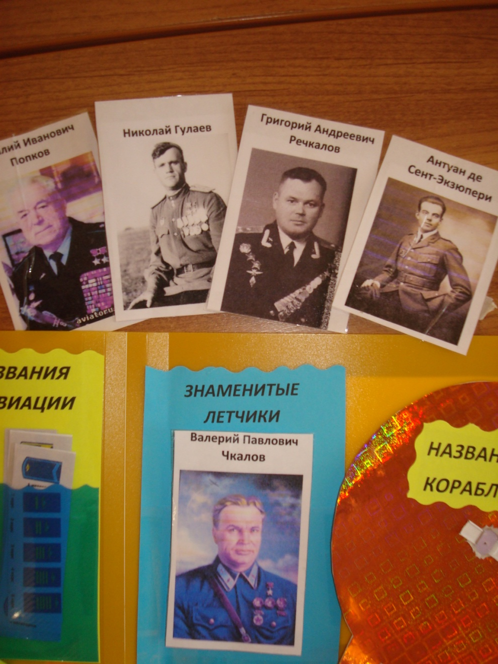
Знаменитые летчики с автобиографией

Slide 11
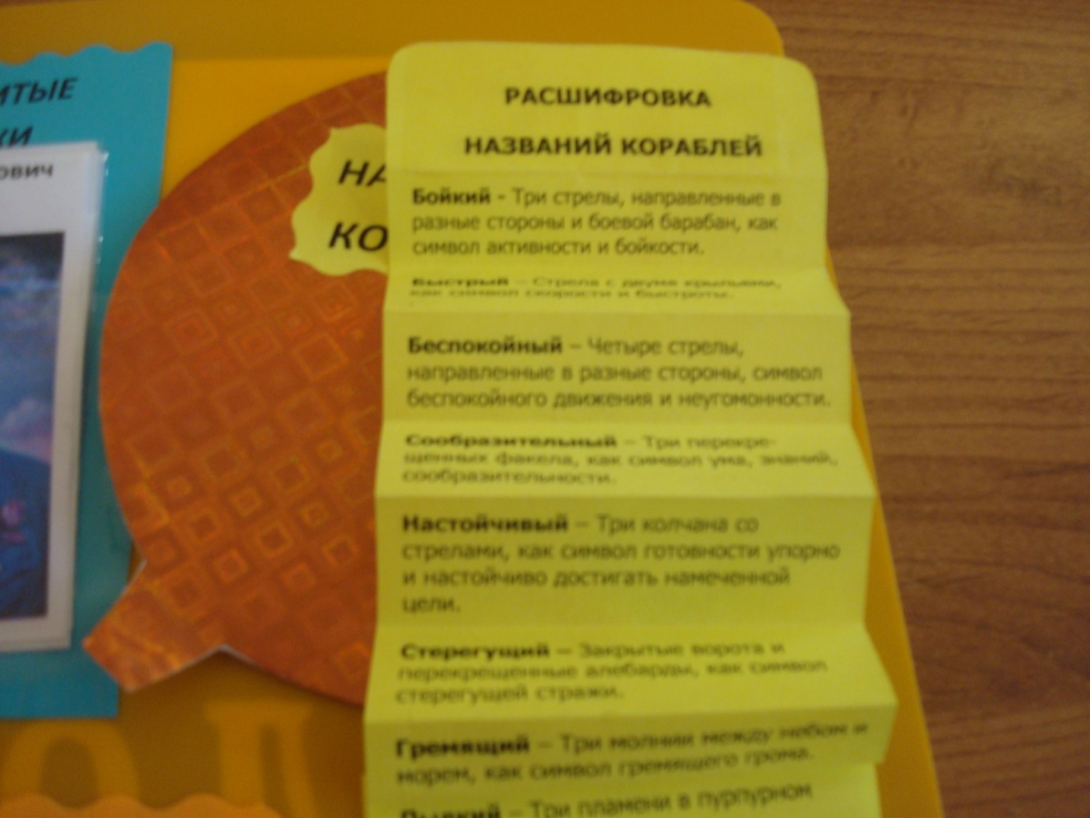
Названия кораблей в кругу обозрения
Расшифровка названия кораблей спрятана в «гармошке».

Slide 12
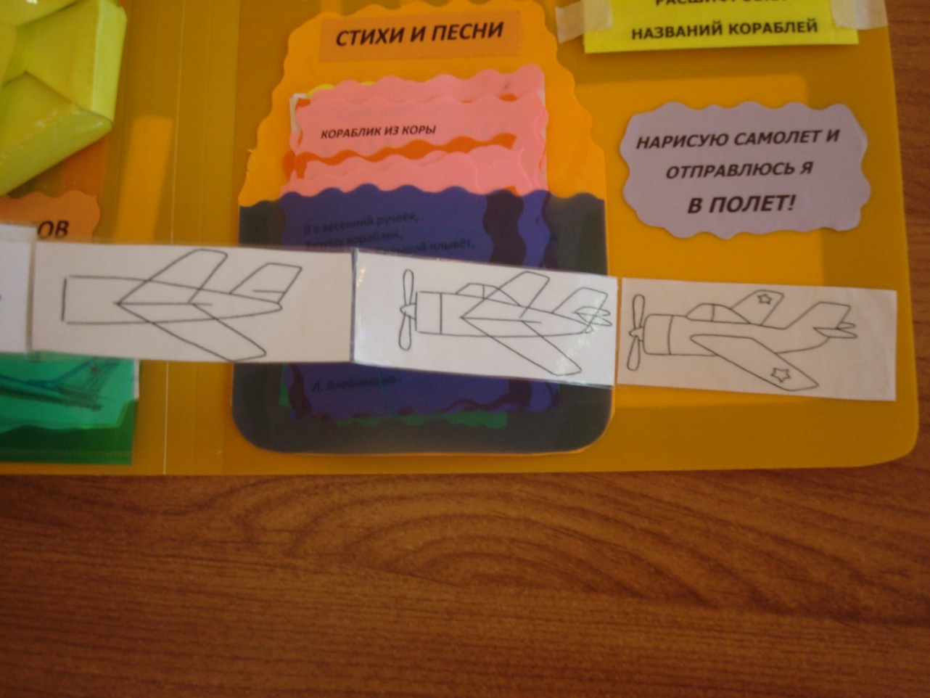
Поэтапное рисование самолета

Slide 13
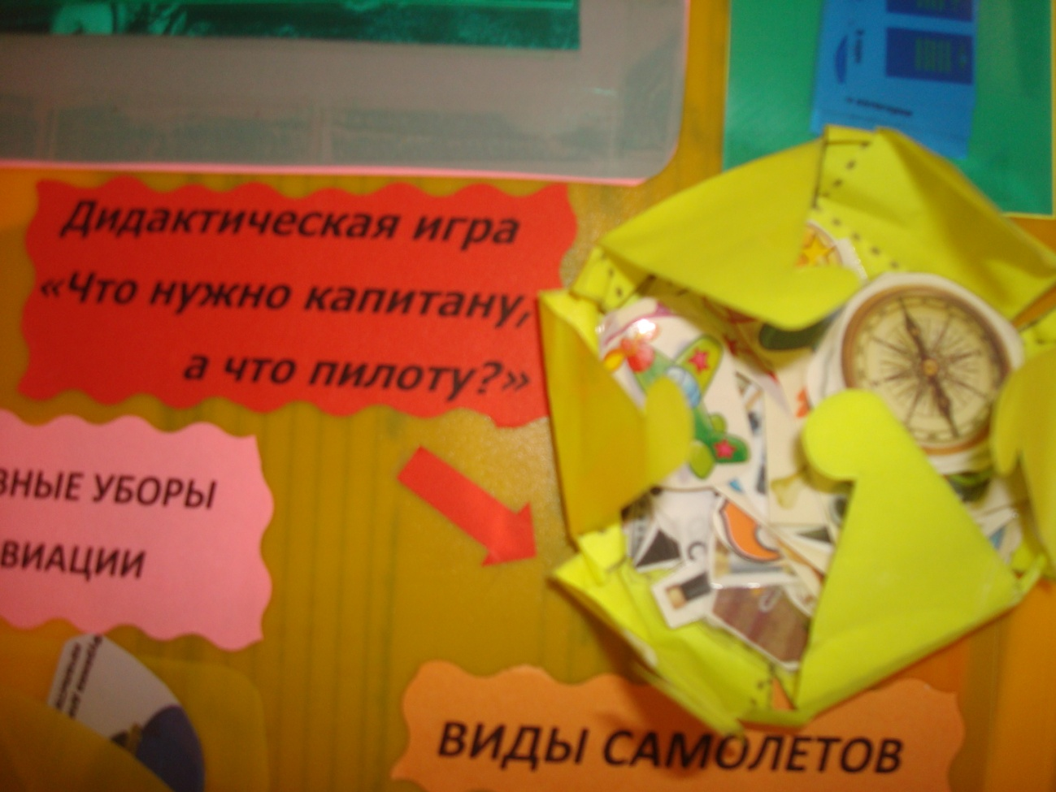
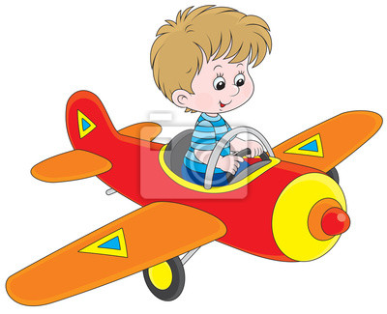
Необычная коробочка, а в ней - игра

Slide 14
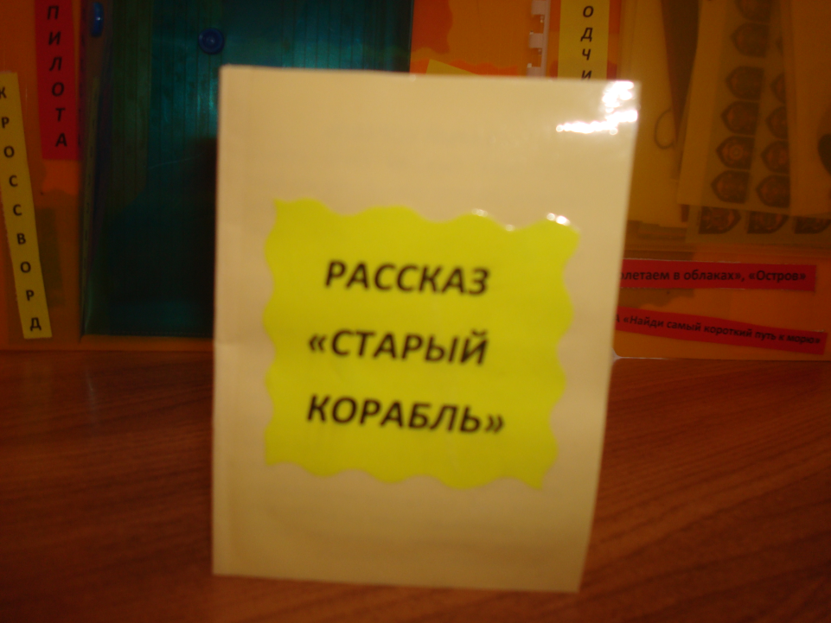
Книжки-малышки

Slide 15
Вторая профессия «КАПИТАН»

Slide 18
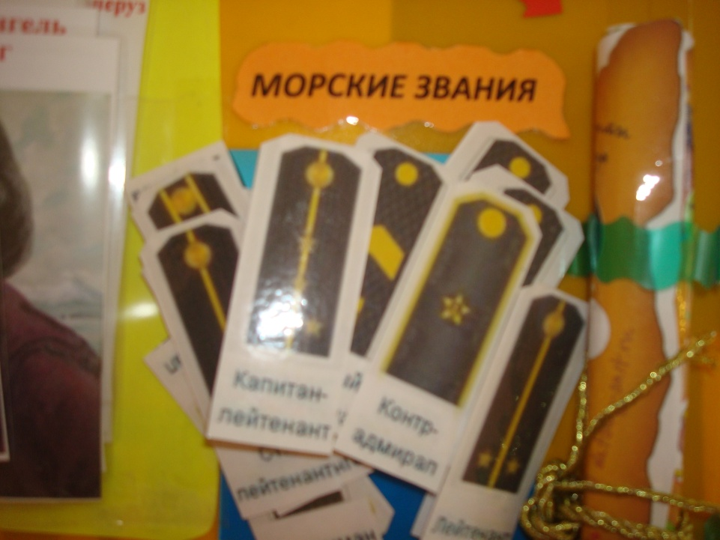
Знаменитые капитаны с описанием биографии (на внутренней стороне)
Морские
знаки
отличия

Slide 19
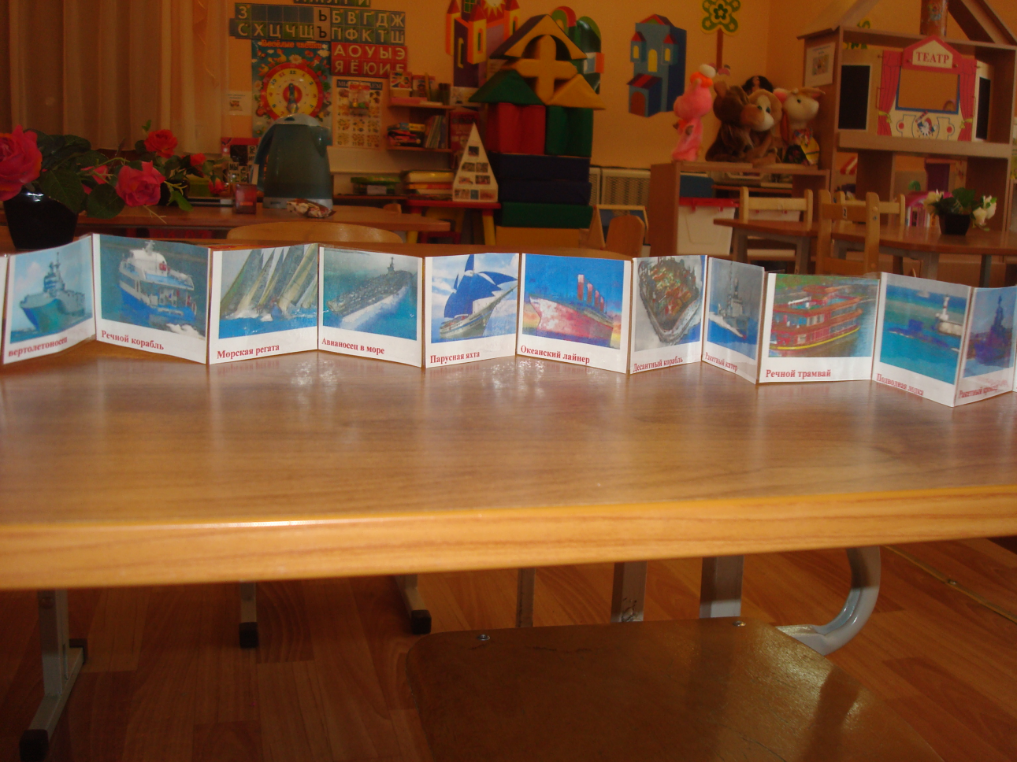
Книжка «гармошка» – разновидность судоходства
6 мощных кораблей ВМФ России с описанием на обороте

Slide 20
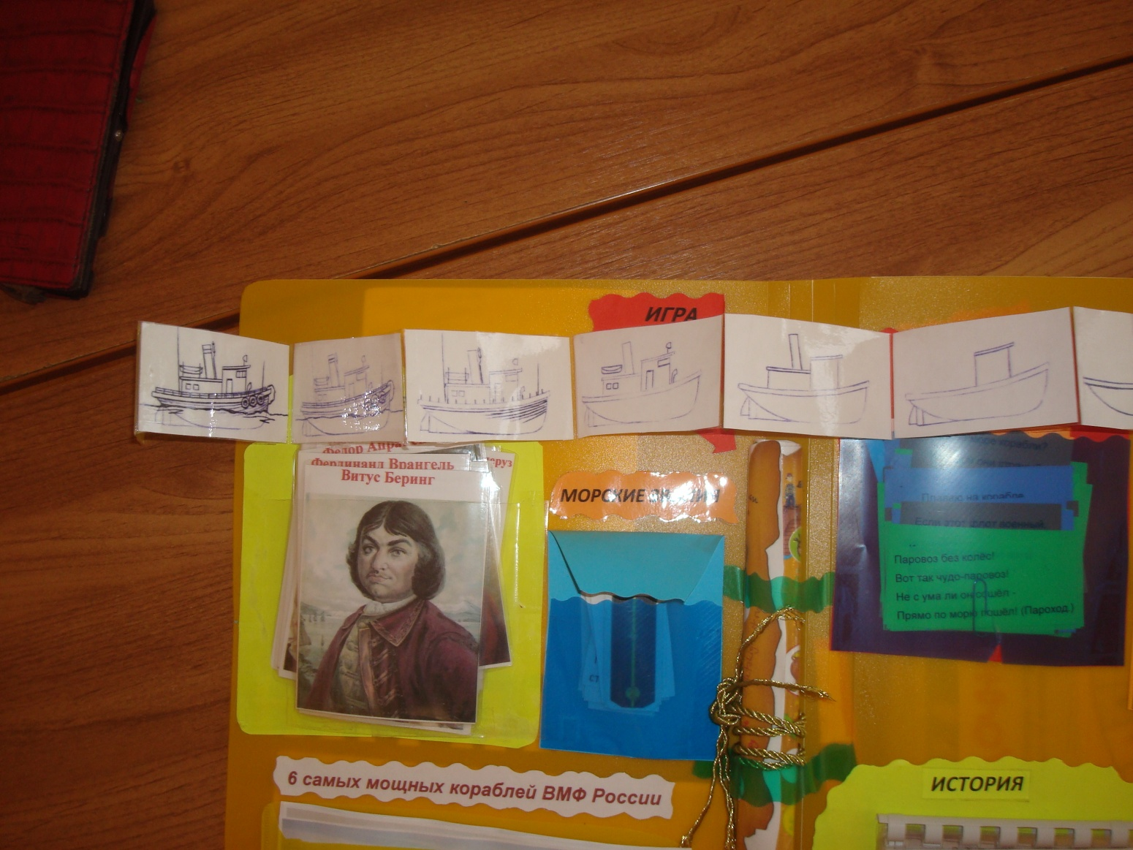
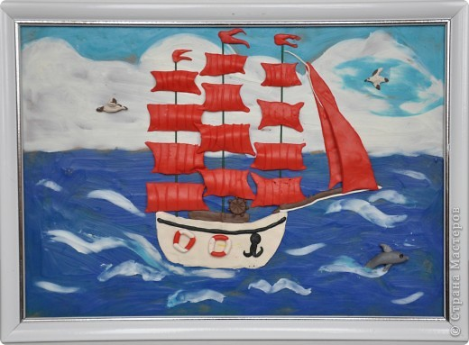
Поэтапное рисование корабля

Slide 21
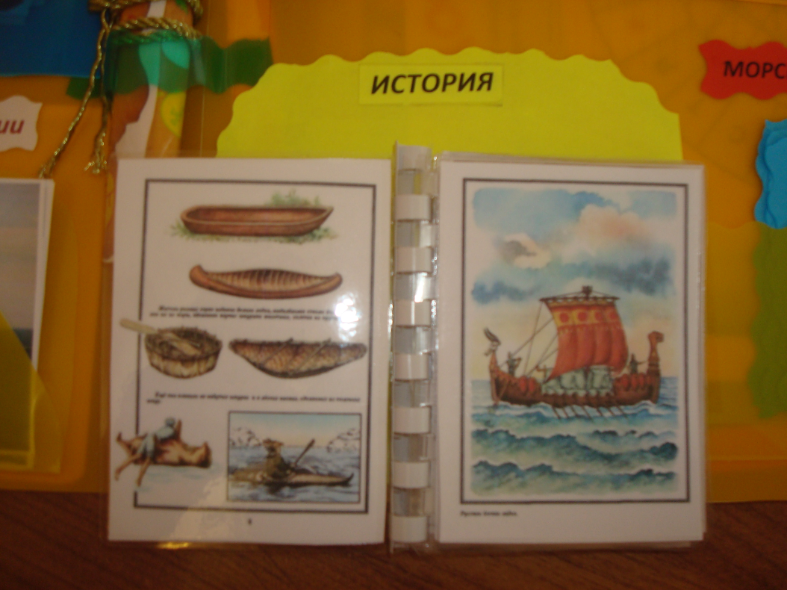
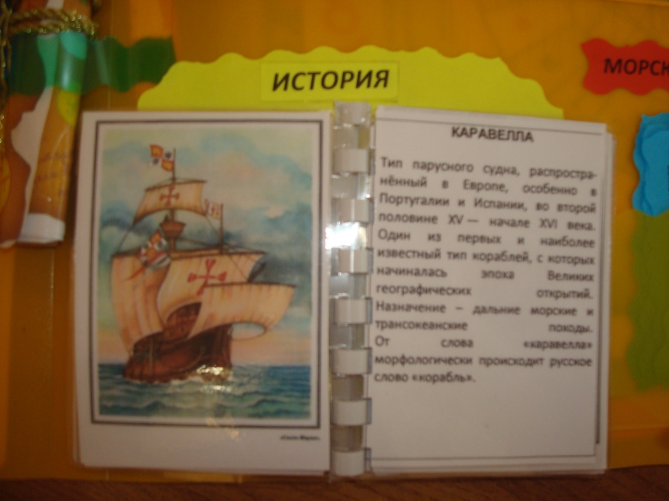
Книжка-малышка «История кораблестроения»

Slide 22
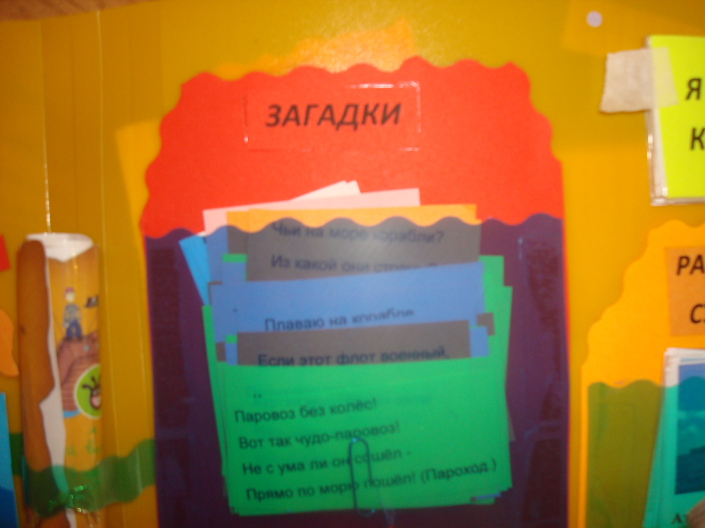
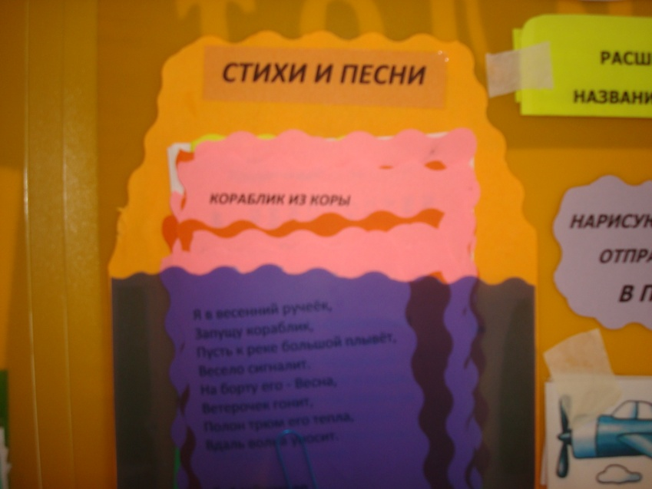
Минутки отдыха!

Slide 23
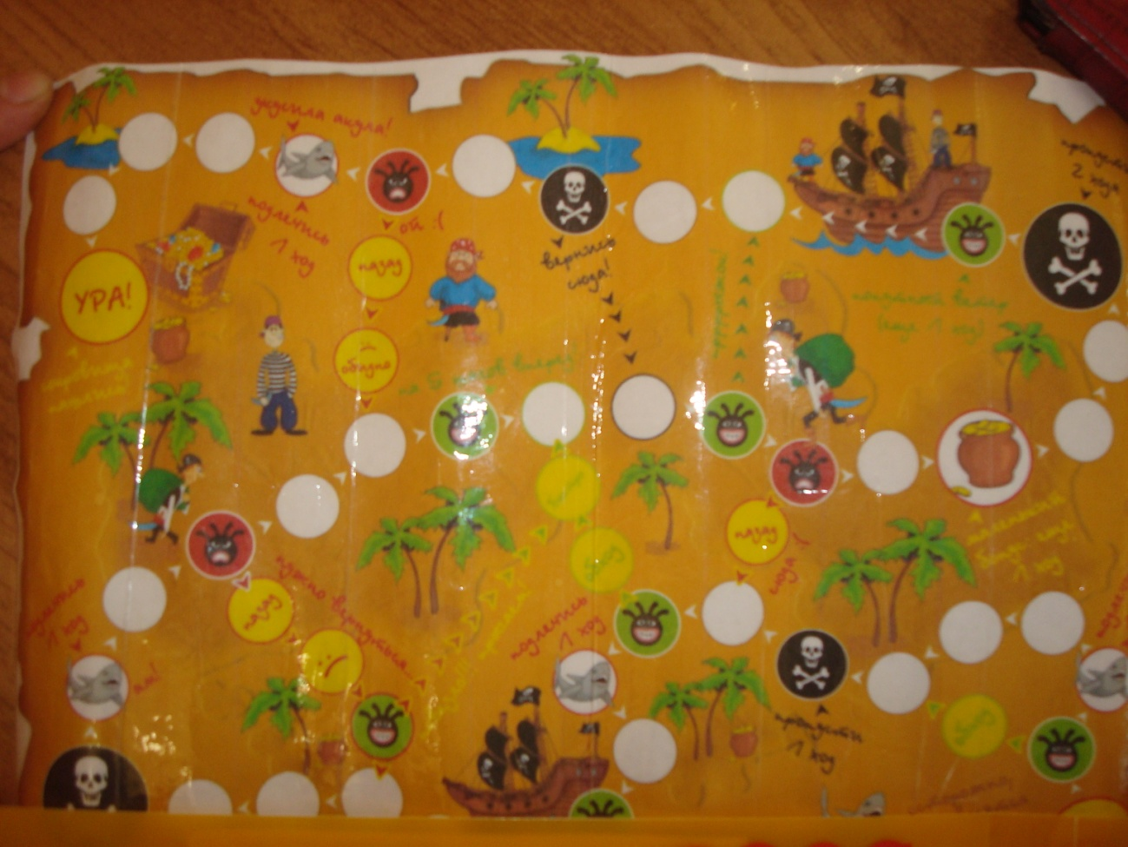
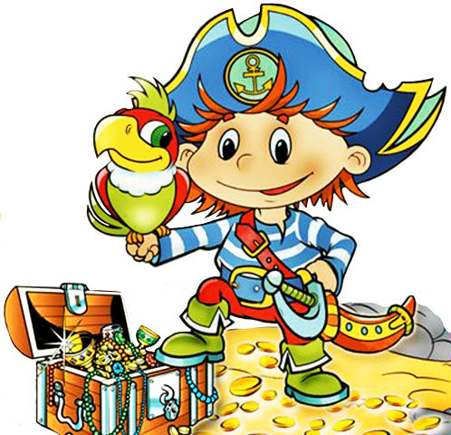
Игра пиратов!

Slide 24
Оборотная сторона лэпбука

Slide 26
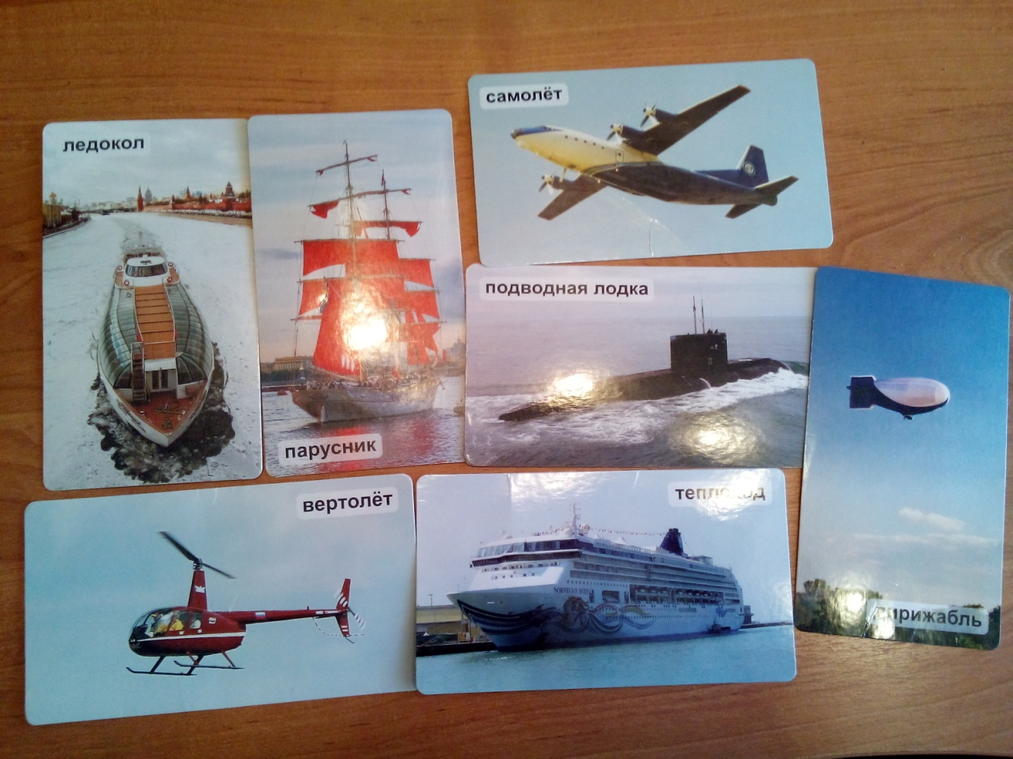
Карточки с творческими заданиями, играми,
вопросами и загадками, опыты, эксперименты, наблюдения.

Slide 27
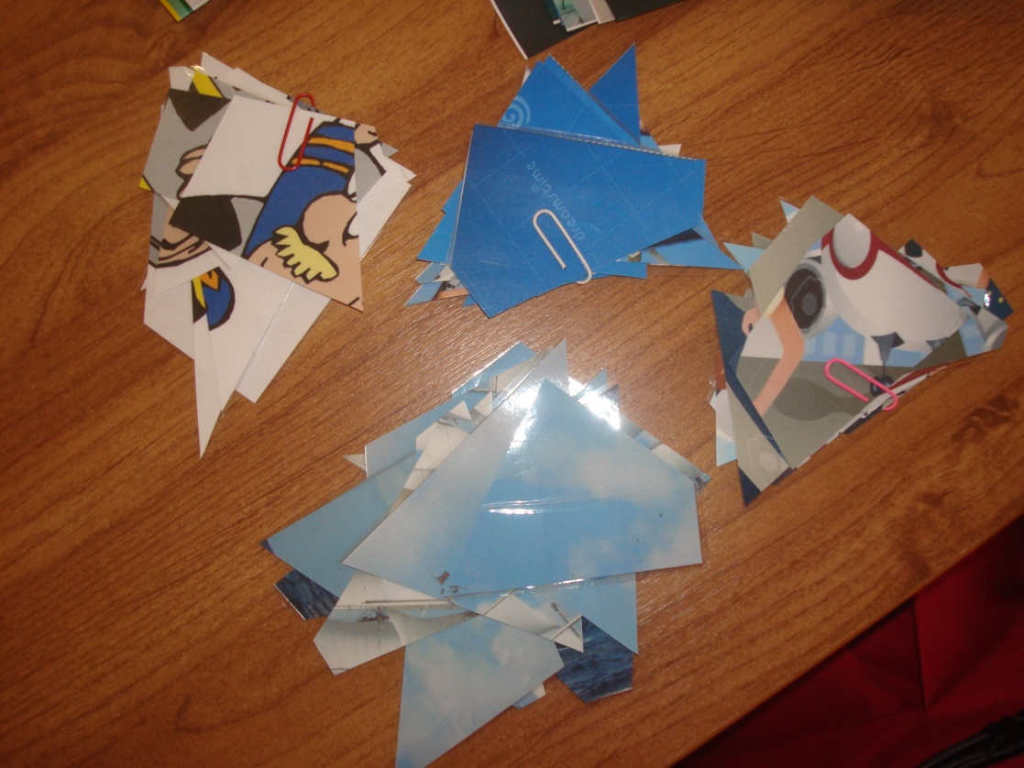
Пазлы, рассказы, диктант по клеточкам, кроссворд
Безопасность на воде и в воздухе.

Slide 28
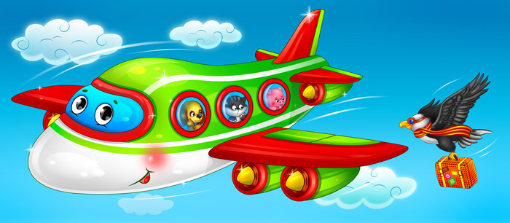
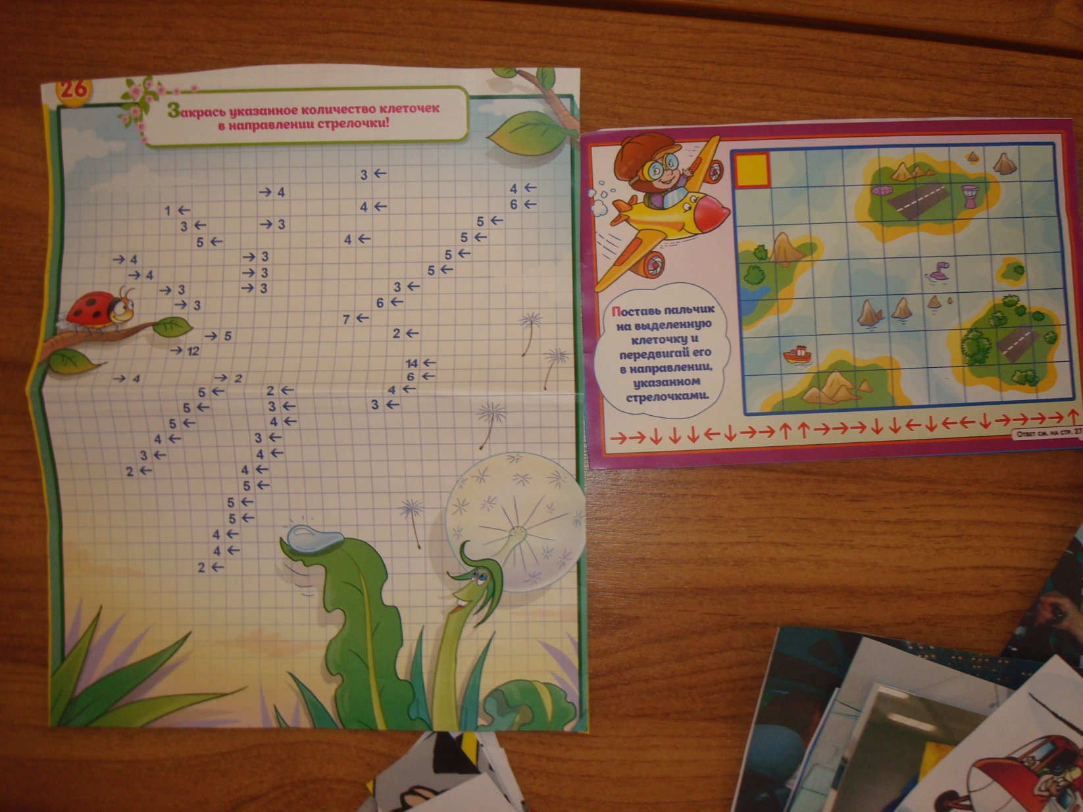

Slide 29
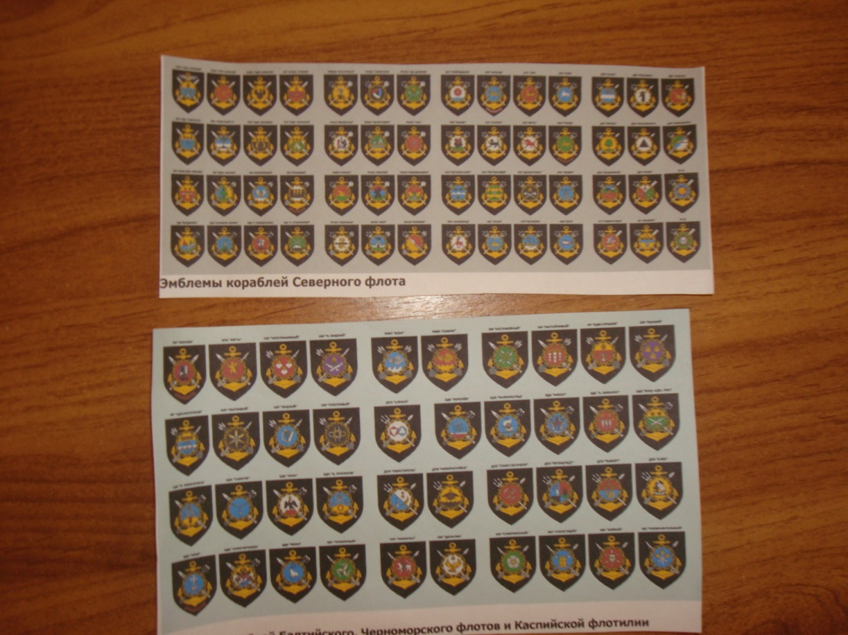
Флотское подчинение, эмблемы кораблей

Slide 30
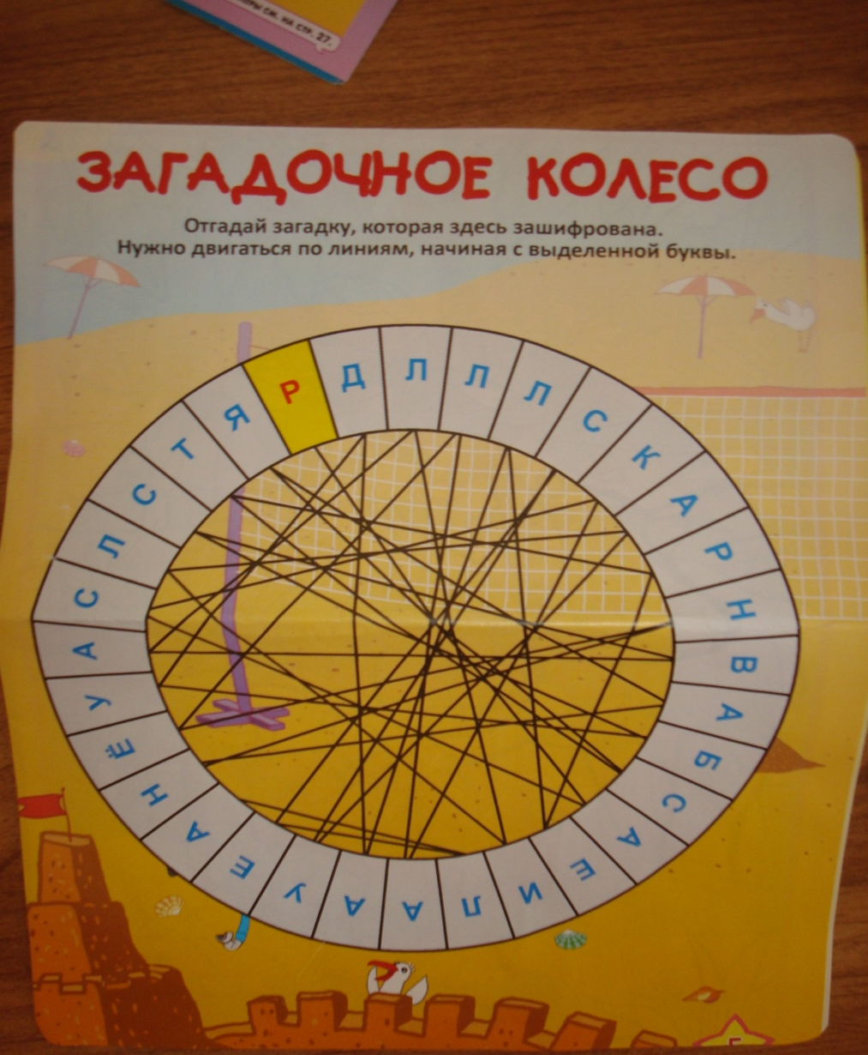
Раскраски. Колесо-загадка.

Slide 31
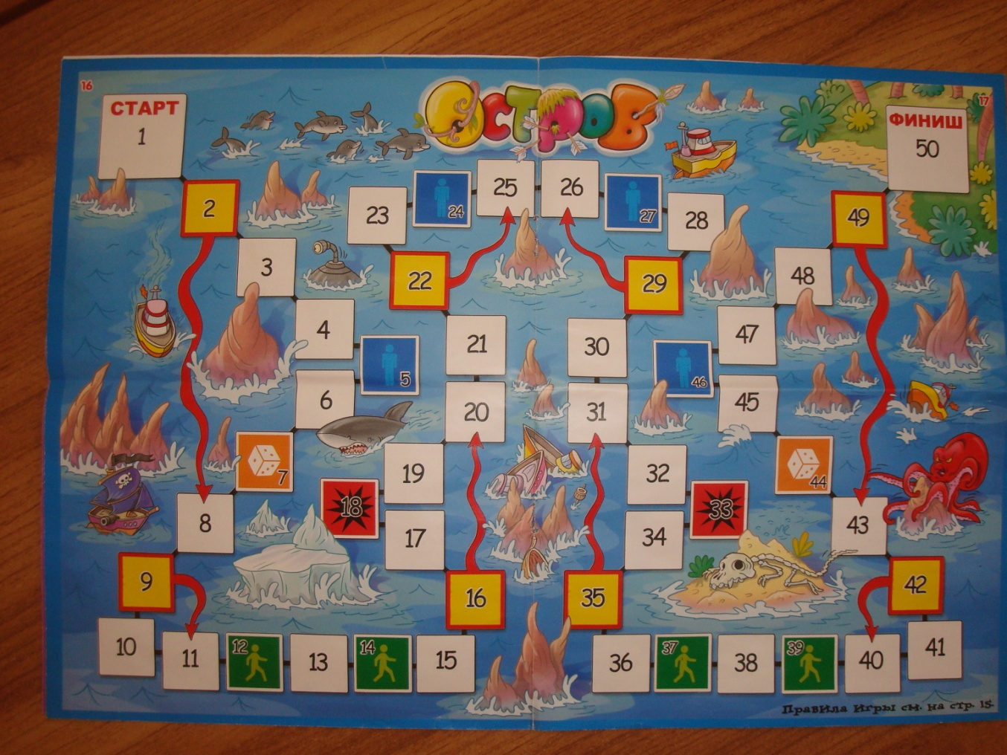
Игры «Остров»
«Полетаем в облаках»

Slide 32
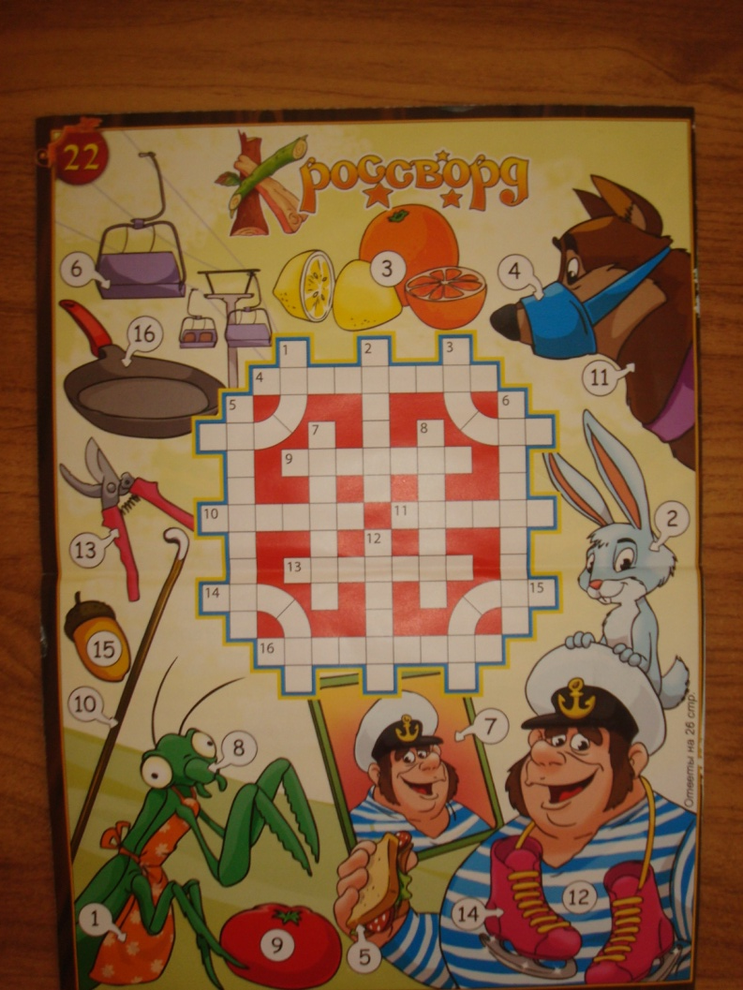
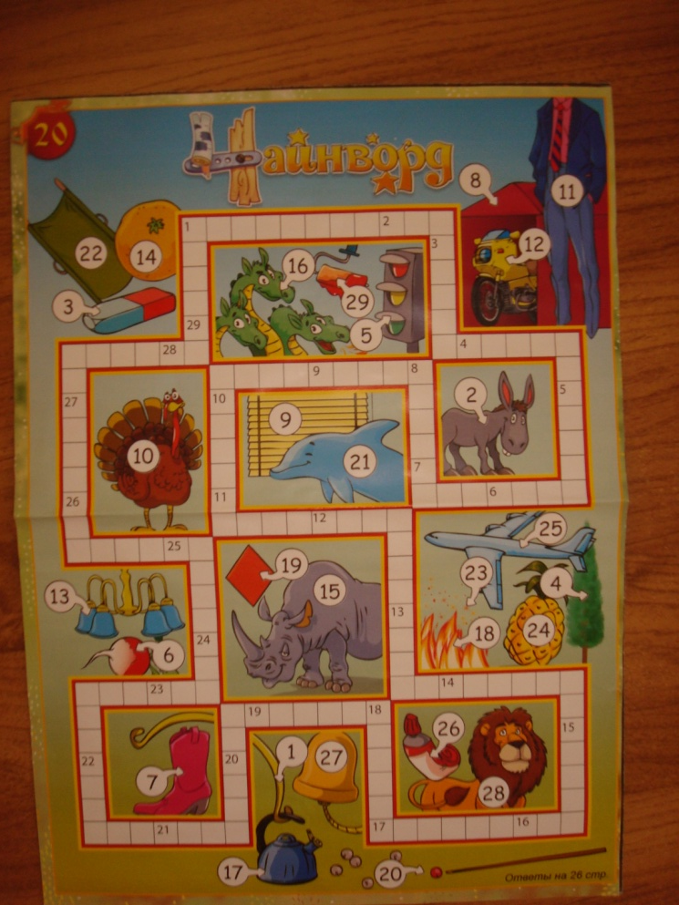
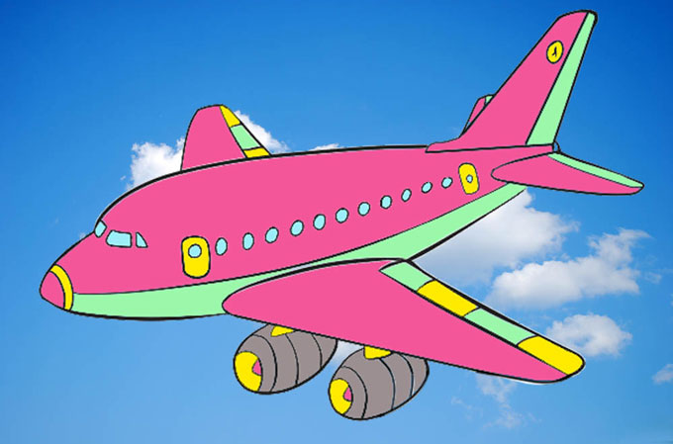
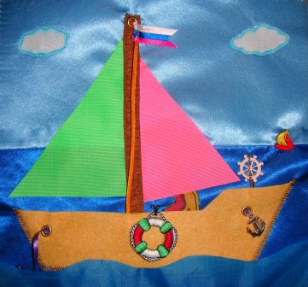
Развиваем внимание и память!

Slide 33
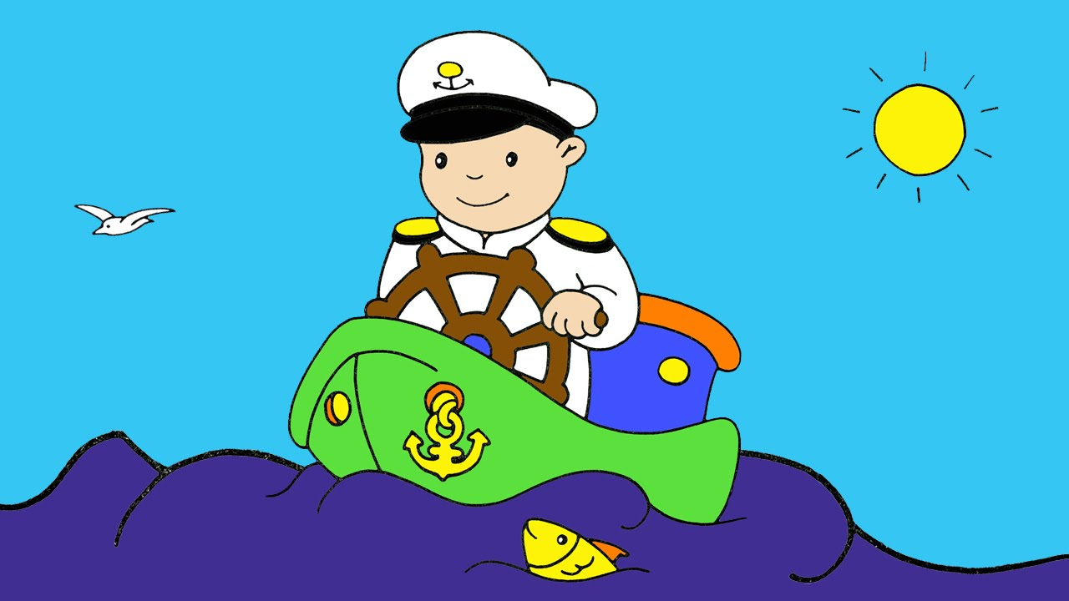
Спасибо за внимание!

